Slide 1









障害をお持ちの方、ご家族、支援機関の皆さまへ
北部地域就労支援ネットワーク会議主催
「柿生の家 JINEN-DO」体験会
北部地域就労支援ネットワーク会議主催
「柿生の家 JINEN-DO」体験会
日時
2019年11月20日(水）14：30～16：30（受付14:15～）
川崎市北部リハビリテーションセンター
※詳しいご案内は裏面をご覧ください
場所
内容
自分の心を把握するミニワーク（交流分析）
今の自分を、変えたい方へ
・就職はするけど、いつもなぜかうまくいかない！
・就職活動を始めるには、まだ自信がない…
・家族に課題を抱えているけど、どう取り組めば？
そんなお悩みのある方はいませんか？
これらは、自身の心のルーツを探り、
普段とりがちなコミュニケーションや行動のパターンを把握し、
なりたい自分にむけ育て直すことで、根本解決に近づきます。
柿生の家 JINEN-DOは、「心育て」に力をいれた自立訓練施設です。
今回の体験会では、心の成り立ちとその機能を紹介したり、
診断シートを用いて“今・ここ”の自分の心の状態をチェックします。
今の自分を変えたい方、
ぜひ、自分を知る手がかりを見つけに来てください。
就労移行支援事業所体験会とは？
川崎市北部で就労に向けた支援を行っている事業所の取り組みを、直に体験できる機会です。
今回は、今年10月1日にリニューアルする「柿生の家 JINEN-DO」がやってきます。
Notes:
イラスト追加 タイトル周辺

Slide 2

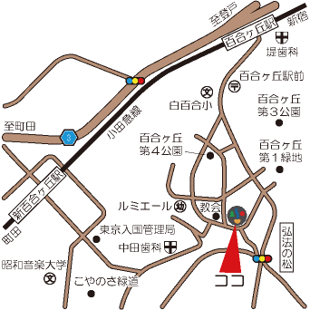
FAX申込票
☎044-281-3987
百合丘就労援助センター行
締切：11月13日（水）
機関・事業所名
参加人数 | 名
お名前 ※参加される方 全員のお名前を ご記入ください
会場
北部リハビリテーションセンター
３階会議室
住所
麻生区百合丘２－８－２
（小田急線 百合丘駅より
徒歩８分程度）
お問い合わせ先
社会福祉法人 県央福祉会 百合丘就労援助センター
Tel:044-281-3985

